Slide 1

Использование платформы РЭШ
для организации и проведения уроков литературы
во время дистанционного обучения
Алпатова Татьяна Раильевна,
учитель МБОУ «СОШ №131 г. Челябинска»

Slide 3
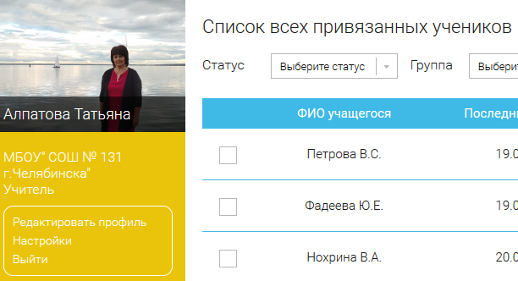

Slide 4
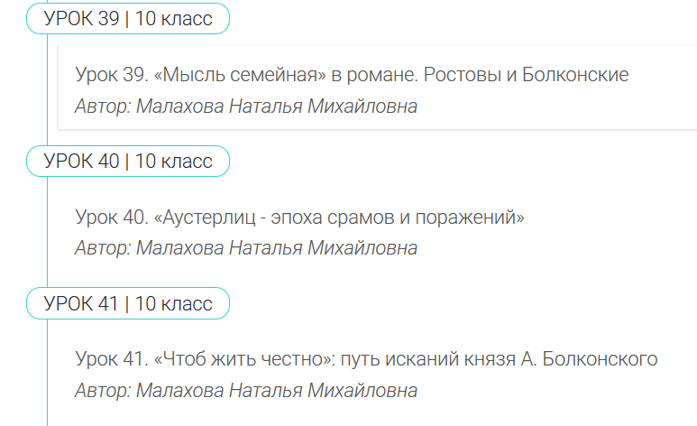
Литература. 10 класс. Творчество Л.Н. Толстого

Slide 5
Система уроков по роману Л. Н. Толстого «Война и мир»
1) Мысль семейная в романе. Ростовы и Болконские
2) Аустерлиц- эпоха срамов и поражений.
3) «Чтоб жить честно»: путь исканий князя Андрея Болконского.
4) Образ Наташи Ростовой.
5) Своеобразие психологизма Толстого. «Диалектика души».
6) Бородинское сражение как идейно- композиционный центр романа.
7) Кутузов и Наполеон. Сравнительная характеристика полководцев.
8) Искания и обретения Пьера Безухова.
9) Философия истории Толстого. Истинный и ложный патриотизм.
Автор: Малахова Наталья Михайловна

Slide 6
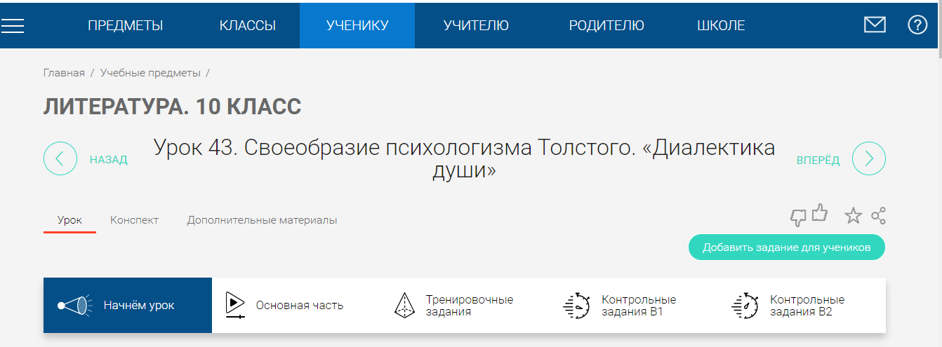

Slide 7
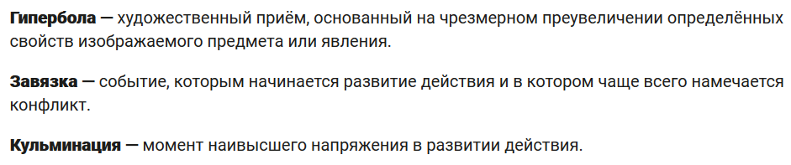
Глоссарий к уроку
«Аустерлиц- эпоха срамов и поражений»

Slide 8
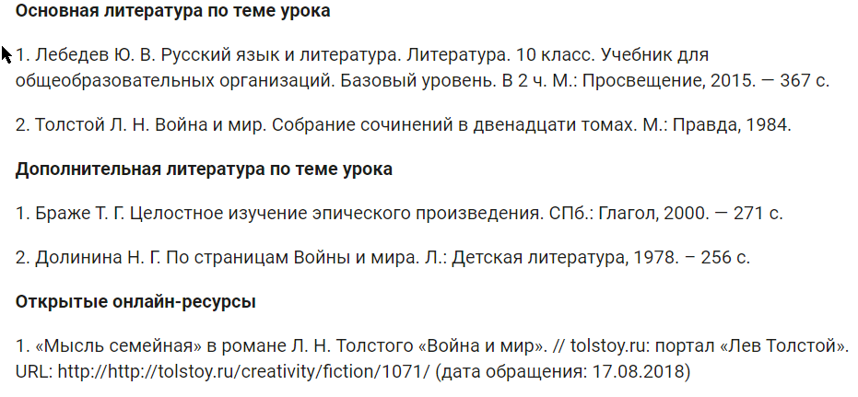

Slide 9
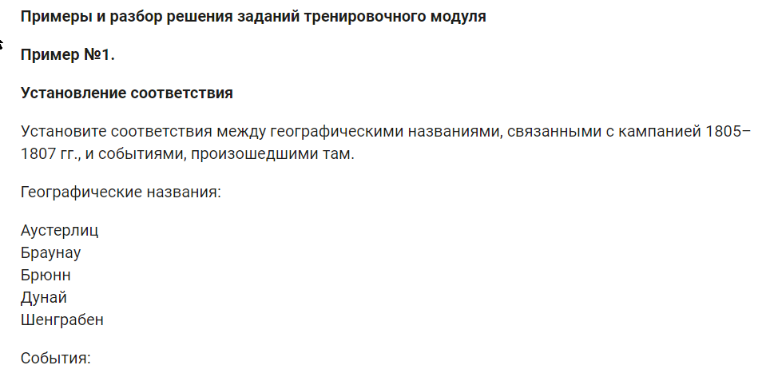

Slide 10
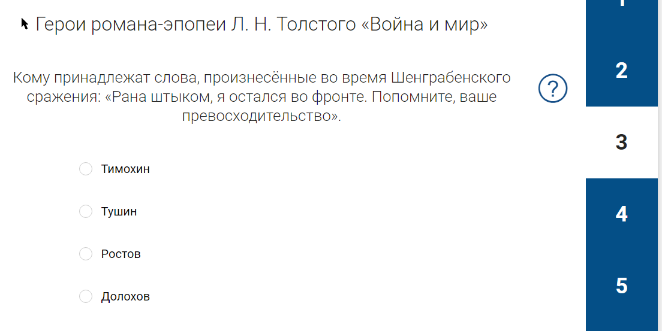
Тренировочные задания к уроку
« Аустерлиц – эпоха срамов и поражений»

Slide 11
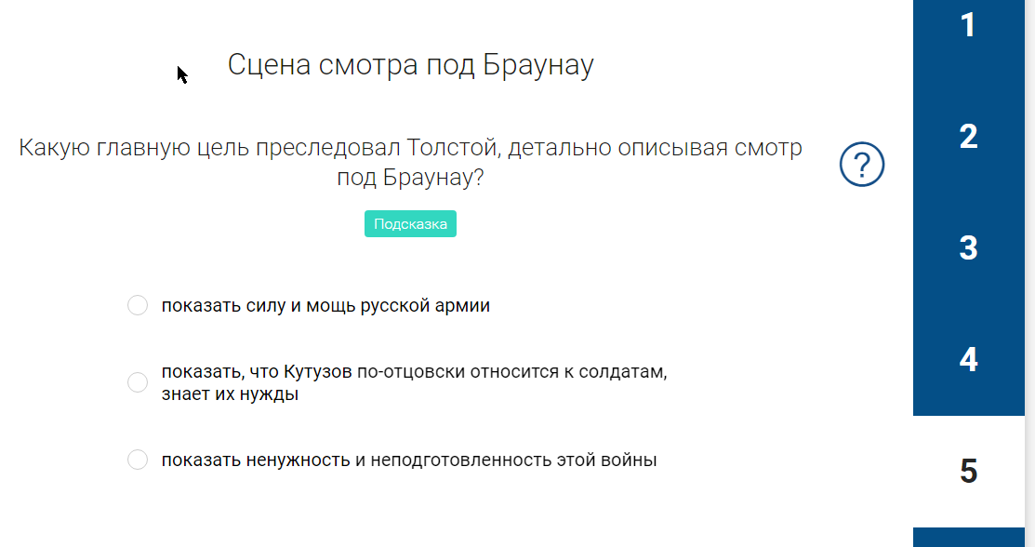

Slide 12
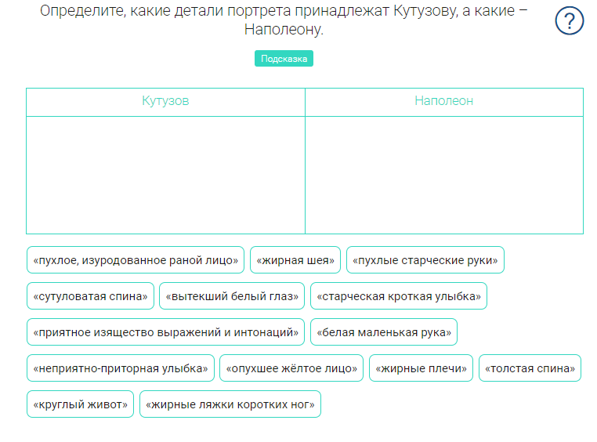

Slide 13
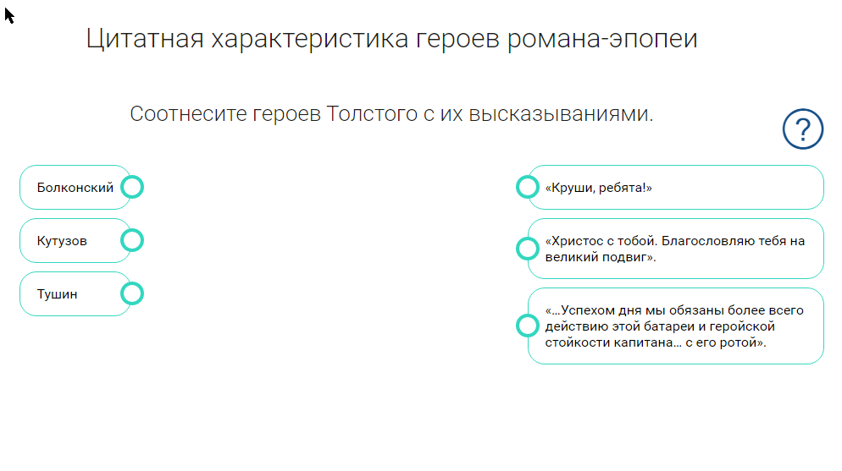

Slide 14
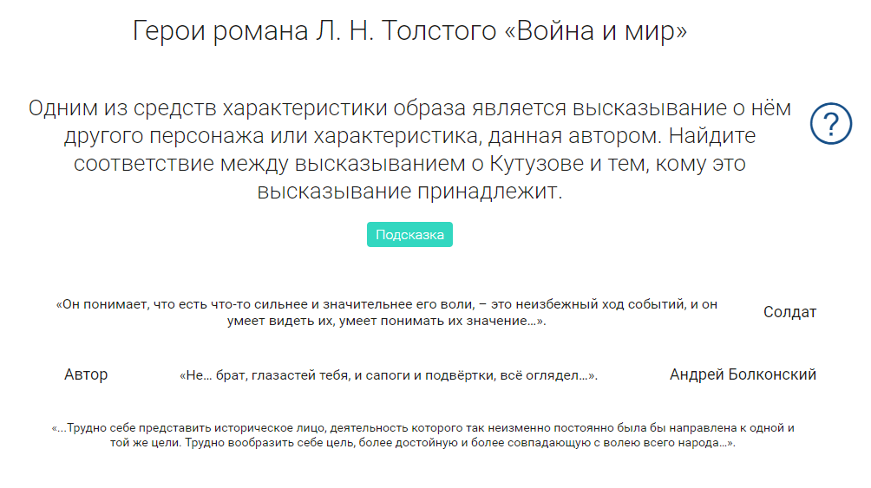

Slide 15
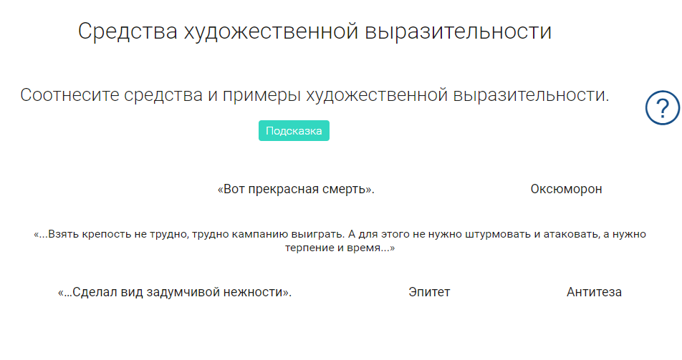

Slide 16
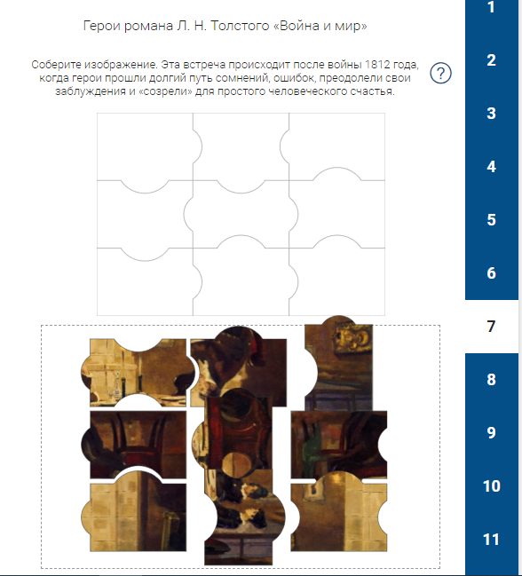

Slide 17
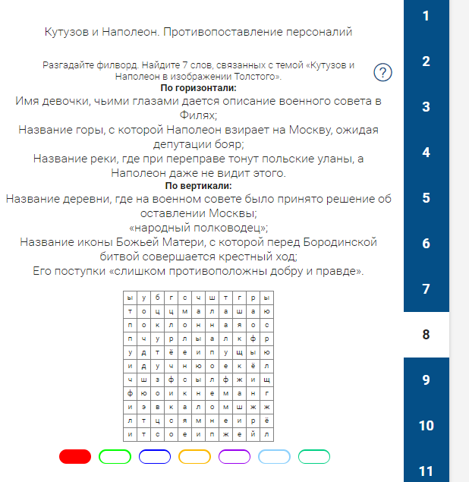

Slide 18
События романа-эпопеи
Л. Н. Толстого «Война и мир»
По горизонтали:
1. В этот австрийский город был послан Андрей Болконский, чтобы сообщить об одной из первых побед в кампании 1805 года.
2. В этом сражении русские в составе союзнической армии потерпели поражение.
3. Эту далёкую реку и голубеющие за ней горы видел Николай Ростов в первом сражении.
По вертикали:
1. На смотре под этим местечком Кутузов хотел «показать австрийскому генералу то печальное положение, в котором приходили войска из России».
2. В сражении в этом месте истинный героизм проявили Тушин и Тимохин.
и | ж | ю | о | о | г | ш | c | х | з
г | у | б | у | т | c | е | т | щ | щ
и | б | р | ю | н | н | н | ж | ю | к
м | б | а | п | т | п | г | ё | г | в
у | а | у | с | т | е | р | л | и | ц
ф | ф | н | к | б | и | а | ё | о | ч
ч | й | а | в | в | т | б | й | о | щ
в | щ | у | м | ч | ф | е | п | о | й
ю | г | ю | ц | д | у | н | а | й | з
ш | е | г | ш | в | э | л | б | г | э

Slide 19
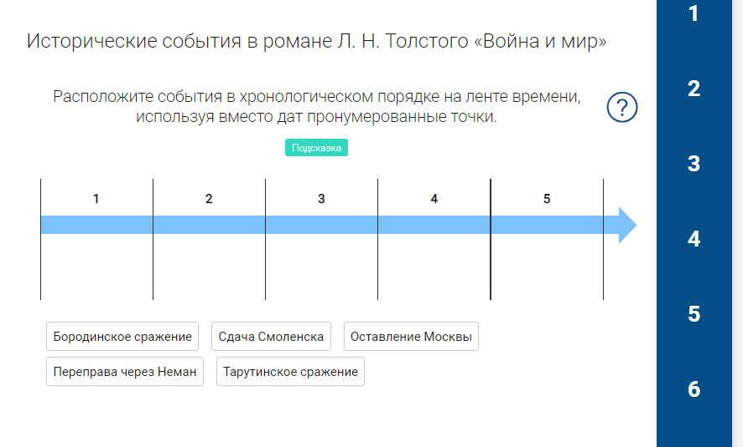

Slide 20
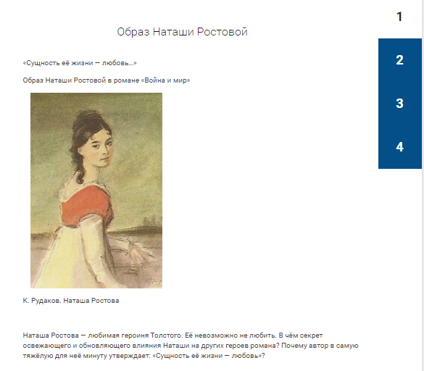

Slide 21
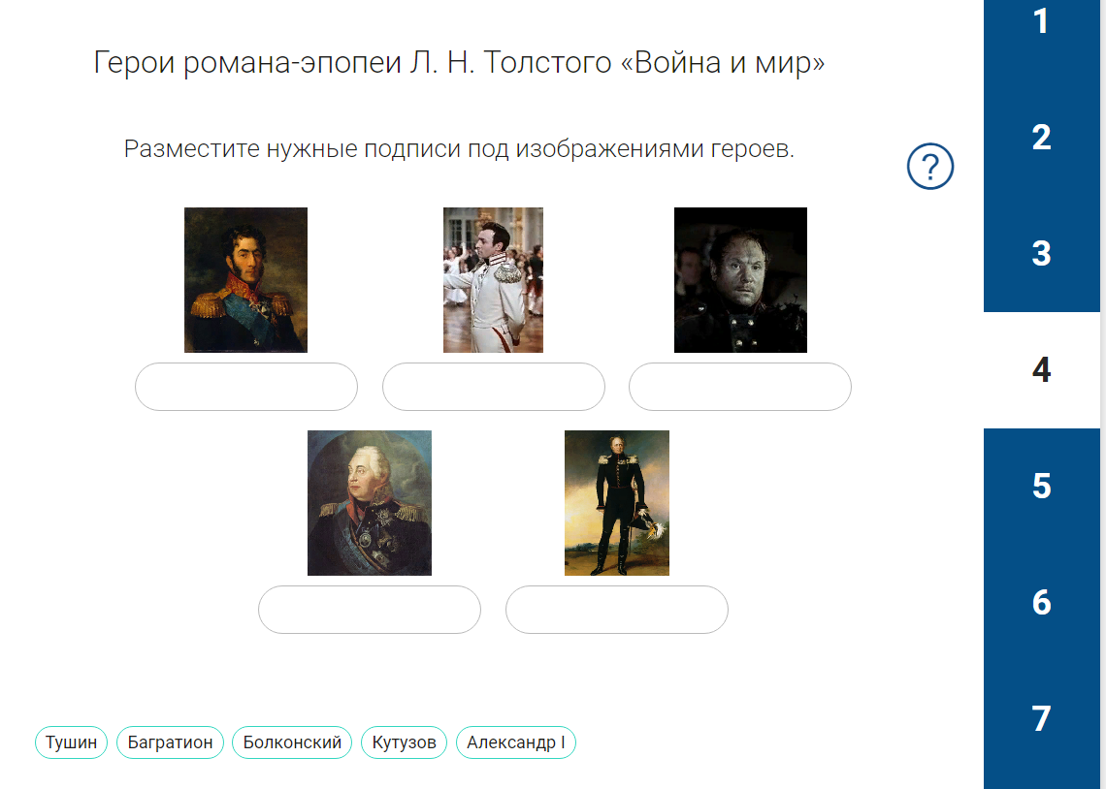

Slide 22
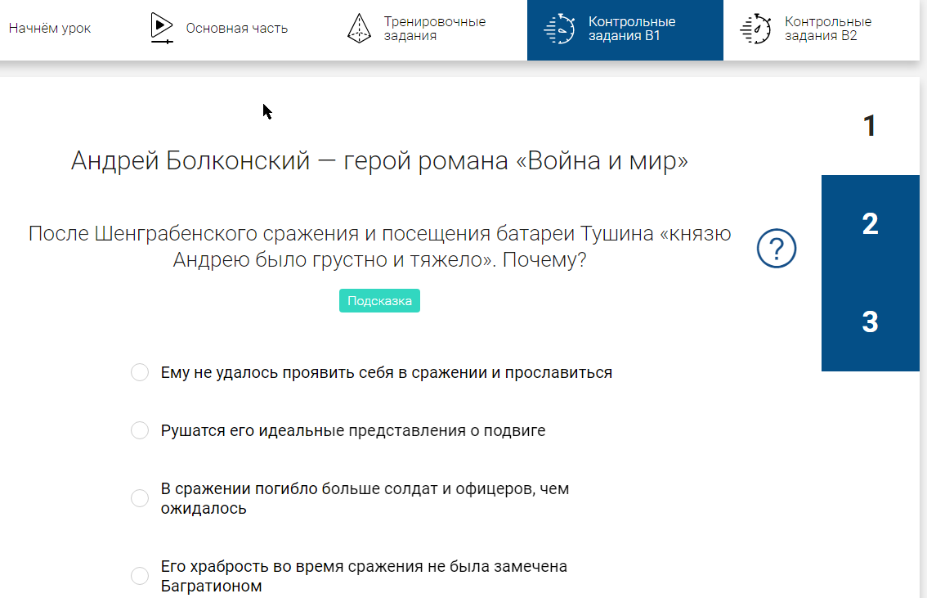
Контрольные задания к уроку «Жизненные искания князя А. Болконского»

Slide 23
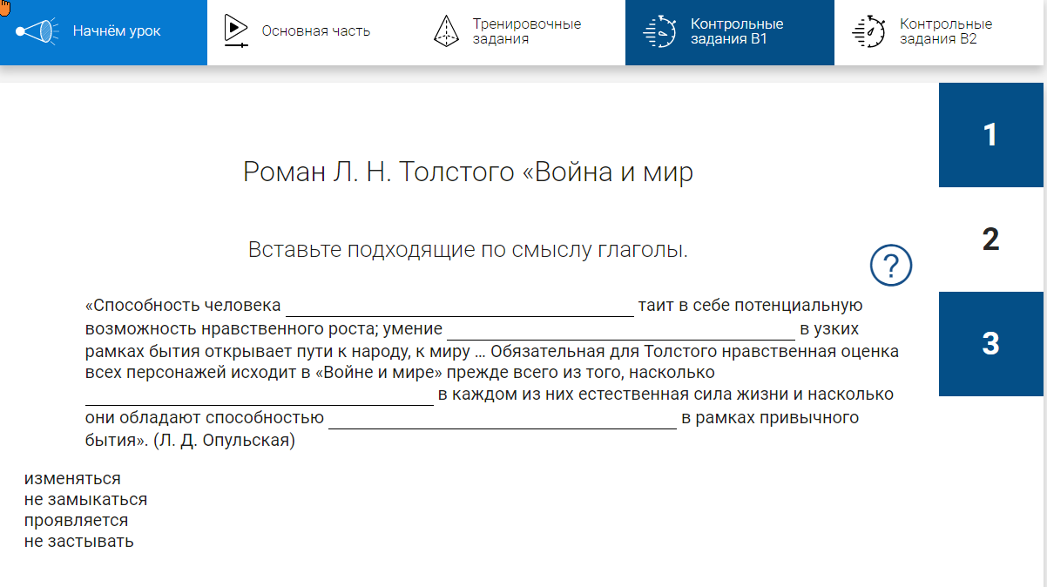

Slide 24
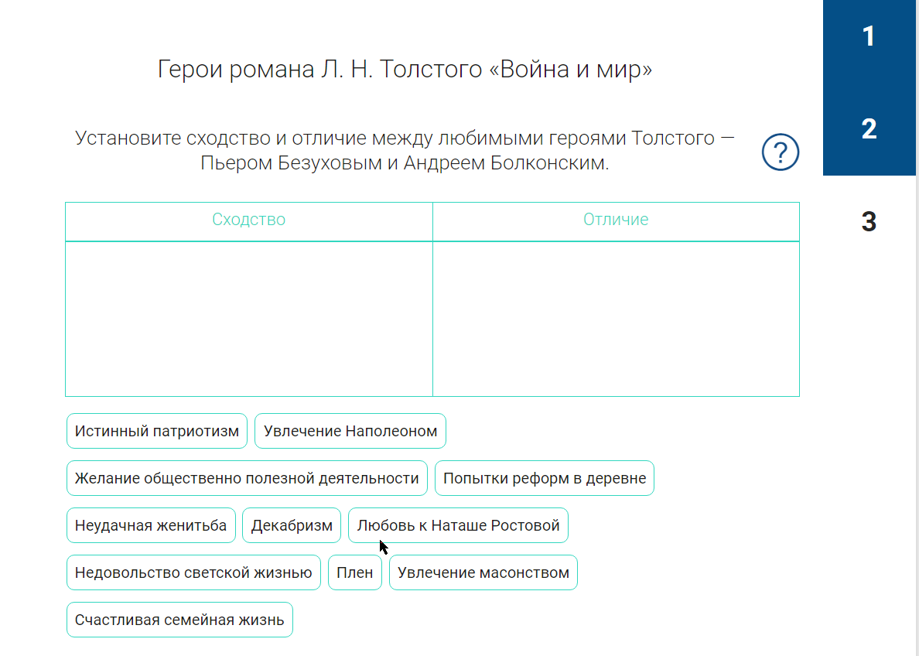

Slide 25
Класс | Предмет | Тема урока | Тип задания | Результат
19 мая 2020
10 | Литература | Урок 47. Философия истории Толстого. Истинный и ложный патриотизм | Задания тренировочного модуля Контрольные задания В1 Контрольные задания В2 | 4 5 4
18 мая 2020
10 | Литература | Урок 46. Искания и обретения Пьера Безухова | Задания тренировочного модуля Контрольные задания В1 Контрольные задания В2 | 4 3 5
17 мая 2020
10 | Литература | Урок 45. Кутузов и Наполеон. Сравнительная характеристика персонажей | Задания тренировочного модуля Контрольные задания В1 Контрольные задания В2 | 4 4 3

Slide 26
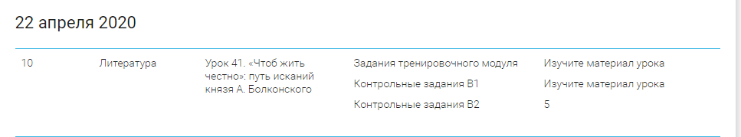

Slide 27

Стадии цикла образования:
Мотивация
Постановка цели и задач
Отбор содержания
Организация деятельности
Промежуточная проверка
Итоговая оценка результата

Slide 28
Спасибо за внимание!

